Slide 1
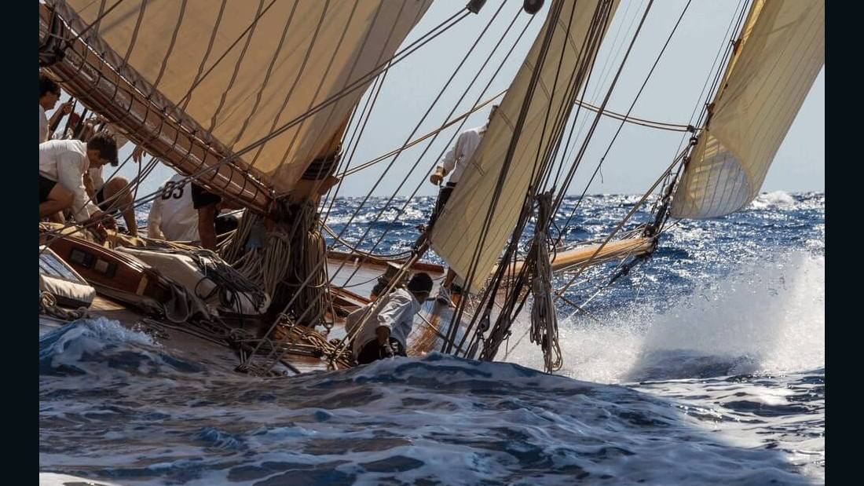
Dette kan også være viktig
”Det vanskeligste med å være beskjeden er å holde det for seg selv”
Kjell Bekkelund

Slide 2
Det evige dilemma
Kunsten å ta seg selv alvorlig –
Uten å ta seg selv for høytidelig

Slide 3
«Det er ingen konst å komma på einkvart nytt,
det er verre å komma på det av seg sjøl»
                Olav Duun

Slide 4
Kunsten er ikke å få en ide
Enhver kan med letthet få to
Kunsten den er
Mellom to eller flere
Ganske alminnelige hverdagside’r
Å se hvilken en som er god
Piet Hein

Slide 5
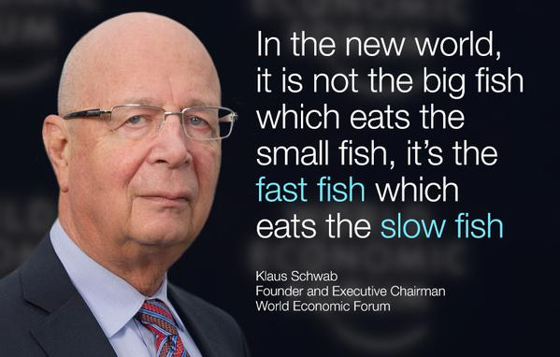

Slide 6
«The problem about the rat race is that even if you win, you are still a rat!»

Slide 7
Definisjonen på galskap er å foreta seg de samme tingene om igjen og om igjen, og forvente nye resultater.
Albert Einstein

Slide 8
Tanker om ledelse

Slide 9
Fra «Kongsemnene»
Men Håkon har noe Skule ikke har, han har en klar formening om hvorfor han vil lede. Skule ønsker kun posisjon som leder
Hvorfor skulle noen følge deg, er det spørsmålet som burde holde ledere våkne om nettene. Når Skule har sin våkenatt, plages han av disse tankene. For Håkon kan svare. Håkon har en kongstanke, som Skule kaller det. Dette er en ide som er større enn ham selv, som strekker seg ut over egne karriereambisjoner.
S. Bjartveit/K. Eikeseth/E. H. Edvardsen

Slide 10
Lidt om kunsten at befale
At befale er ved et mundtlig udtalt ord eller en setning, en skrivelse eller et vink at faa et underlagt organ eller et system af organer til at virke til et bestemt maal, at udføre en bestemt bevægelse eller handling og derved oppnaa et vist resultat.
Naar man dertil føier, at der i og med befalingen, eller i den befalendes person bør følge eller ligge noget inspirerende, der, bringer det underordnede led til at leve sig ind i udførelsen, til at betragte den som en del av sit eget liv, hvori alle dets evner og kræfter virker med lyst og interesse, en evne til af de foreliggende resourcer hos de underordnede at tage ud den størst mulige, virkningsgrad, de høiest mulige procenter, saa tror jeg at definitionen er udtømt
Norsk tidsskrift for Sjøvæsen; 1890

Slide 11
Kunsten at befale og den naturlige lyst til virksomhed
I en yngre alder har man en naturlig lyst til selv at gribe aktivt ind og trættes ved stadig kun at existere for at passe paa andre – man bliver næsten bange for at høre sin egen stemme.
Og faar man ikke tilfredstilt denne naturlige lyst til virksomhed som yngre, vil det ofte resultere i en overaktivitet som ældre, netop naar ens stilling kræver den rolige overlegenhed, der overlader til de underordnede i tjenesten mere minutiøse detaljer – det er ligesom om man ikke har faaet leilighed til at løbe hornene af sig, medens de endnu sad nogenlunde løst paa – senere bliver ofte hornene siddende, og man roder noksaa meget.

Slide 12
«A habit with the worst effect was the way that ambitious oficers, when they came in sight of promotion to the generals´ list, would decide that
they would bottle up their thouhts and ideals, as a safety precaution, until they reached the top and could begin to implement them.
Unfortunately, the usual result, after years of such self-repression for the sake of their ambition, was that when the bottle was finally uncorced, the contents had evaporated.»
Liddell Hart

Slide 13
Generalmajor Ola Litleskares lederfilosofi:
I enhver slabbedask av en rekrutt finnes det en liten gnist.
Din oppgave som hans troppsbefal er å finne den gnisten og blåse på den til den blir en flamme!

Slide 14
Mennesketyper
Det finnes to typer mennesker i verden:
    De som deler menneskene i to typer, og de som ikke gjør det.
En annen måte å dele menneskene på er i tre typer:
    De som får ting til å skje
    De som ser på at det skjer
    De som lurte på hva som skjedde.
Kumbel har kanskje fanget moralen best når han sier:
    At lave en primitiv filosofi
    med båser som menneskene inndeles i
    er en feil hvorav alle folk lider.
    Men vi er noen stykker, som kun kan forstå
    en måte å inndele menneskene på:
    Man skal dele dem i individer

Slide 15
TI BUD TIL EN UNG MANN SOM SKAL FREM I VERDEN (Dagbladet 5. januar 1963).
1. Det første bud er ganske lett
De som er flest har alltid rett.
2. Tenk alltid på hva folk vil si.
Og ta de sterkestes parti.
3. Og tviler du, så hold deg taus
til du ser hvem som får applaus.
4. Tenk nøye ut hva du bør mene.
Det kan bli dyrt å stå alene.
5. Følg ingen altfor høye krav.
Men si, hva du har fordel av.
6. Si alle hva de gjerne hører.
Gå stille gjennom alle dører.
(For sannheten bringer sorg og nød,
mens daglig løgn gir daglig brød)
7. Gå aldri oppreist. Snik deg frem.
Og gjør deg varm i alle hjem.
8. Husk: Ingen mann kan roses nok.
Slik bygger man en venneflokk.
(Og i et brødre-paradis
har du din beste livspolis.)
9. Av sladder husker du hvert ord
til bruk i neste sjefskontor.
(Men ingen taktfull sjel forteller
et ord til ham som ryktet gjelder!)
10. Hvis siste bud blir respektert,
da er din fremtid garantert:
Følg dristig med i kamp mot troll,-
men vis fornuftig måtehold!
Skrid tappert frem i livets strid,
- en time forut for din tid.
Jens Bjørneboe

Slide 16
Henrik Ibsen – I høiden
”Nu er jeg staalsat, jeg følger det Bud,
der byder i Høiden at vandre!
Mit Lavlandsliv har jeg levet ud;
her oppe paa Vidden er Frihed og Gud, Der nede famler de andre.”

Slide 17
Winston Churchill
Jo lenger du kan se tilbake, jo lenger kan du se frem
Frykt for fremtiden er unødvendig bekymring for noe som ikke kan unngås eller mest sannsynlig aldri vil skje

Slide 18
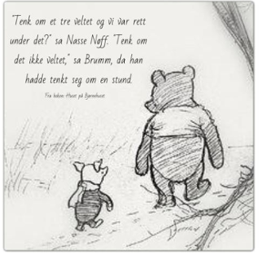
999 av mine 1000 bekymringer ble det aldri noe av

Slide 19
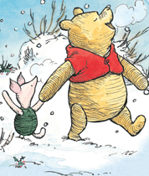
Nasse Nøff spurte Ole Brum; hva er det første du tenker på om morgenen? Ole Brum svarte;
”Hva mon jeg får å spise til frokost?”
Nasse Nøff derimot fortalte at han pleier å si:
”Jeg lurer på hvilke spennende ting som kommer til å hende i dag?”
Da nikker Ole Brum tankefullt og sa:
”Det er omtrent det samme.”

Slide 20
Litt om politikk og slikt

Slide 21
Det generaliserte usikkerhetsprinsipp
    Før var jeg usikker,
    nå vet jeg ikke riktig

Slide 22
Politikk er kunsten å holde øye med vanskeligheter, finne dem overalt, bedømme dem galt og iverksette uegnede tiltak.
Ernest Benn

Slide 23
Georg Johannesen
(Adressavisen 1978)
Politikk er alt for viktig til å bli overlatt til journalister.
Eller til kunstnere.
Eller til prester og moralister.

Slide 24
Politiker
  En politiker er en person hvis politikk du ikke liker. Liker du den, er han en statsmann.
David Lloyd George

Slide 25
Politikk
I en tid hvor det overalt i samfunnet kreves utdannelse, og ekspertise er etterspurt, er erotikk og politikk de to områdene hvor man fortsatt nærer en overdreven tillit til amatører.
Palle Lauring
I politikk forblir intet hemmelig, bortsett fra det som blir sagt offentlig.
Dean Rusk

Slide 26
Politikk er ingen vitenskap, men en kunst.
Politikk er det muliges kunst.
Otto von Bismarck

Slide 27
I politikken må sannheten vente til noen får bruk for den.
Den som vinner har rett, for han skriver selv lovene.
De herrer av opposisjonen har alltid et bakhold når de forsikrer noe.
Bjørnstjerne Bjørnson

Slide 28
Politisk dyktighet er å forutsi hva som vil skje i morgen, neste uke, neste måned og neste år - og etterpå kunne forklare hvorfor det ikke skjedde.
Winston Churchill

Slide 29
Det vanskeligste ved å ta politisk stilling til noe er jo ikke å innta de gode, aktverdige standpunkter - det kan enhver idiot gjøre - men ikke i tide å innta de motbydelige, men nødvendige.
Per Olof Enquist

Slide 30
Jei setter min ære i å være politisk neutral, så jei har stemt Høire i alle år.
Jacob Margido Esp

Slide 31
Minds are like parachutes; they only function when open.
Thomas R. Dewar

Slide 32
Om veien til kunnskap

Slide 33
Brød og sirkus
Beslutningstakere er som andre mennesker. De vil også ha beruselser. De vil oppdage nye sider ved seg selv gjennom tette opplevelser med en annen. De som planlegger i arbeidstiden, ønsker selv å forandres på uforutsigbart vis. Selv de arbeidsnarkomane drages i det dulgte mot avbrekk, der de kan leve ut alle andre sanser enn den 7ende.
De som må være realistiske på jobben vil slippe fantasien til i fritiden. De erkjenner at en smule galskap er et nødvendig innslag i et fornuftig liv. Livet er ikke bare møter, men også måneskinn. Økningen i antall roboter øker behovet for roser.
Også de søker tilbake til den nærhet av overraskelser som forelskelsen gir, der en begeistres over en som er begeistret over en selv.
Birgitte Bardot sa det slik: Led meg ikke inn i fristelse – jeg kan gå selv.

Slide 34
Selger som ideskaper - Kunsten å få en ide
Måten å få gode ideer på er først å skaffe seg en omtrentlig oversikt over fakta, og på grunnlag av det formulere en foreløpig problemstilling. Neste skritt er å gjette på en mulig løsning. Så bør en søke etter fakta eller data som kan styrke eller svekke den antatte løsningen.
Men det krever like mye et intuitivt grep som stringent tenkning, at en like mye lar fantasien som logikken slippe til. Og at en ikke bare følger syllogismens regler for følgeriktige slutninger, men at en kan grovsortere det som er relevant og irrelevant.
Intuisjonen er jo evnen til å ane sammenhenger som bare i etterskudd viser seg å holde. Derfor er det også ofte fruktbart bevisst å hensette seg i forvirring, for å ryste seg ut av de gamle tankesporene som alle følger med søvngjengeraktig sikkerhet.
Det kreative grep er altså å kunne gripe det essensielle faktum som andre ignorerer, selv når en ikke ennå kan gjøre rede for prinsippene som gjør faktumet essensielt.

Slide 35
Kunsten å få en ide (forts)
Det samme gjelder for handlingens menn og kvinner som for tenkningens: De må kunne treffe beslutninger på grunnlag av ufullstendig informasjon, ta avgjørelser der det er få holdepunkter, ofte uten vanlige data.
Kort sagt: Jo mindre konsentrert man tenker, desto bedre ideer får man.
Eksperten vet at logisk tenkning er utmerket for computere som regner fort, men at den går alt for sent for mennesker som selv kan ta avgjørelser.
En stormester i sjakk har alle fakta på bordet, men kunne ikke spille uten å ignorere de fleste muligheter de gir til fordel for et skjønnsomt overblikk. Den vinner, som kan ane hvordan helhetsbildet stadig forandres, og samtidig ha et blikk for den kritiske detalj, trekket som gir matt.

Slide 36
Den geniale, feiltolerante organisasjon
Mange tror at geniene aldri tar feil. Det motsatte er tilfelle. Store genier gjør grandiose feil. Oppgaven består derfor ikke i å unngå feil. Tvert i mot. Kepler for eksempel, fant formelen for planetenes baner ved riv ruskende gale forutsetninger koplet sammen med en del feilslutninger.
Det oppgaven derfor består i er å gjøre feil fort, og så korrigere dem raskt. Det er de færreste gitt å finne sannheten, men de fleste kan finne feil. En god leder er en som gjør klart at feil er forventet, og at de som finner feil som kan rettes på blir belønnet.
Kort sagt: Å feile er menneskelig. Å legge skylda på andre er enda mer menneskelig. Å ordne virksomheten slik at feil fort finnes, premieres og korrigeres av vanlige dødelige er genial organisasjon.

Slide 37
De store feil
Om det finnes noen trøst, må det være at selv store personligheter gjør store feil.
  For eksempel sa en av det forrige århundres største fysikere, lord Kelvin i 1890: ”Flyvemaskiner tyngre enn luft er umulig!”
  Thomas Edison som stadig var utsatt for folk som ville stjele hans oppfinnelser sa i 1915 at ”De vil aldri stjele grammofonen. Den er helt uten kommersiell verdi”.
  Den beste er kanskje fremsynet til lederen av US Patent Office som i 1899 foreslo for president McKinley at kontoret burde nedlegges med begrunnelsen ”Alt som kan oppfinnes, er alt oppfunnet.”

Slide 38
Spådommer
  Datamaskiners vekt
  I fremtiden kan det hende at datamaskiner ikke vil veie mer enn 1,5 tonn.
  Popular Mechanics spådom fra 1949.
    Men hva... kan det brukes til?
    Ingeniør ved Advanced Computing Systems Division hos IBM snakket om mikrochips i 1968 - som også gjorde at datamaskiner kunne veie mindre enn 1,5 tonn.
  Datamaskiners utbredelse
  Jeg tror det er et marked på verdensbasis på kanskje fem datamaskiner.
  Thomas Watson, styreformann i IBM, 1943
  Det er ingen grunn til at noen skulle ønske å ha en datamaskin hjemme.
  Ken Olson, leder for Digital Equipment Corp, 1977

Slide 39
Spådommer
Verdien av telefonen
- Denne telefonen har for mange svakheter til å kunne bli ansett som et seriøst kommunikasjonsmiddel. Enheten har i seg selv ikke av noen verdi for oss.
Internt Western Union-notat fra 1876. Graham Bell valgte derfor å beholde patentet for sitt eget selskap AT&T.
Verdien av radioen
- Den trådløse musikkboksen har ingen tenkelig kommersiell verdi. Hvorfor vil noen betale for en beskjed sent til ingen spesielle? En av David Sarnodds medarbeidere i et svar på hans iver etter å investere i radioen. 1920-tallet.

Slide 40
Spådommer
Pakkeforsendelser
Konseptet er interessant og velformulert, men for å kunne få noe bedre enn en «C» så må ideen være sannsynlig.
En Yale-proffessors svar til Fred Smiths oppgave der han foreslo pålitelige leveranser over hele USA innen neste dag. Smith grunnla senere FedEx.
Fjernhandel er mulig, men det vil floppe - fordi kvinner liker å komme ut av huset, liker å holde i varer og liker å kunne ombestemme seg.
TIME Magazine avskrev i 1966 hele konseptet med netthandel.
Film med lyd
Hvem i helvete ønsker å høre skuespillere snakke?
H.M. Warner, Warner Brothers, 1927. Trolig i forbindelse med innføring av lyd på film

Slide 41
Spådommer
Oppfinnelsenes tid er over
Alt som kan finnes opp, er oppfunnet.
Kreditert Charles Duell, sjefen for USAs patentbyrå i på slutten av 1800-tallet.
Beatles? Nei takk.
Vi liker ikke lyden deres, og gitarmusikk er på vei bort.
Decca Recording Co. avviste Beatles i 1962. Kanskje tidenes dummeste avgjørelse.
Krig og fred
Fire eller fem fregatter vil gjøre susen uten noen militær styrke.
Britenes statsminister Lord North om opprøret i amerikanske kolonier i 1774.
Jeg tror det er fred i vår tid.
Britenes statsminister Neville Chamberlain etter et møte med Hitler i 1938.

Slide 42
Spådommer
Fly er ikke spennende
Flygende maskiner tyngre enn luft er umulig.
Lord Kelvin, president for Royal Society, 1895
Fly er interessante leketøy, men har ingen militær verdi.
Marechal Ferdinand Foch, strategiprofessor.
Bomben vil aldri gå av. Jeg snakker som en ekspert i eksplosiver.
Admiral William Leahy, en del av atombombeprosjektet i USA.

Slide 43
Spådommer
Å prøve det umulige
Hvis jeg hadde tenkt på det, så hadde jeg ikke gjort eksperimentet. Litteraturen var full av eksempler som sa at du ikke kunne gjøre dette.
Spencer Silver kommenterte arbeidet som ledet til det spesielle limet som blir brukt på Post-It-lapper.
Mulig å finne olje?
Borre etter olje? Du mener å borre ned i bakken for å prøve og finne olje? Du er gal.
Brønnborere som Edwin L. Drake forsøkte å rekruttere i sitt prosjekt for å finne olje i 1859. Tre år senere begynte John D. Rockefeller sitt oljeeventyr.

Slide 44
Spådommer
Undervurdering av Apple
Hovedproblemet med å ta i bruk Apples plattform er at de på lengre sikt er et selskap på vei nedover.
IT-analytikeren Rob Enderle i oktober 2003. Siden den gang har kursen bare gått én vei.
Trolig vil HPs versjon selge langt bedre enn Apples egen.
Rob Enderle i 2004 om HP som skulle lage iPod på lisens fra Apple.

Slide 45
Spådommer
Ut i verdensrommet
Menneskene vil aldri nå til månen, uavhengig av alle fremtidig vitenskapelige fremskritt.
Dr. Lee de Foster, mannen bak vakuumrørene.
Kirurgien har kommet videre
Magen, brystet og hjernen vil for alltid være avskåret fra en fornuftig og human kirurg.
Sir John Eric Ericksen, dronning Viktorias Surgeon-Extraordinary I 1873.
Og så til slutt har vi selvfølgelig det klare utsagnet norske Leif Osvold, som i 1996 gikk høyt ut i Dagens Næringsliv og konkluderte med at «Internett er en flopp!»

Slide 46
Hvorfor galt går godt (1)
En av nobelprisvinneren Herbert Simons store ideer, er at det ikke er fornuftig å søke det beste: kostnadene ved søking er så store at en bør slå seg til tåls med det som er godt nok.
Var dette hele sannheten, skulle vi vente at verden var langt dårligere enn den faktisk er, og ikke gå skjevere enn den faktisk gjør. Men de fleste dører knirker ikke, vinduene er stort sett tette, skoene gnager ikke , bilen starter selv i kulda.
Loven om tingenes iboende djevelskap forteller oss at alt som kan gå galt, går galt, og på det verst mulige tidspunkt. Hva er det som er galt med loven om at alt går galt? Svaret er ingen ting. Tvert imot.
Poenget er at alt kunne vært adskillig verre. Når det ikke er det, er det fordi vi gjør feil, og gjennom dem når stadig bedre resultater.

Slide 47
Hvorfor galt går godt (2)
For det er rett som Simon sier, at vi må slå oss til tåls med det som er godt nok. Men i forsøkene på å gjøre dette, gjør vi feil. Gir feilslaget et dårligere resultat, går vi tilbake og søker å gjøre det som før var godt nok. Men av og til er det hell i uhellet. Et feilslag kan åpenbare en forbedring. Og da vil vi ikke gå tilbake, men holde fast ved den. Og dermed når vi et resultat som er bedre enn bare godt nok. Sagt på en annen måte: et feilslag kan være et lykketreff.
Denne tankegangen har etterhvert fått et fint navn i økonomisk teori: ”Learning by doing” eller ”læring ved gjøring”. Handling innebærer feilgrep, men feilgrep kan vise seg å gi bedre grep.
Marx var en av de første som gjorde et poeng ut av dette: repetitive oppgaver medfører feil som viser seg å gi forbedringer: man lærer seg å utføre oppgavene med minst mulig kraftforbruk. Feil får en til å se hvor en kan forenkle.

Slide 48
Hvorfor galt går godt (3)
Vår egen store samfunnsforsker Eilert Sundt lærte det samme av Darwin: mutasjoner er naturens feil som gjennom seleksjon gir bedre tilpassede arter. Når en båtbygger hugger feil, og båten som følge av dette blir mer lettrodd, vil han neste gang kopiere feilen.
Moralen er følgelig: Hadde det ikke gått galt, ville det gått adskillig verre. Eller sagt på en annen måte: Mens veien til helvete er brolagt med gode hensikter, finner man veien til himmelen gjennom feiltrinn.

Slide 49
Entreprenører og kontraprenører (1)
I krisetider kommer entreprenørenes rolle igjen i fokus. Og det er vanlig å karakterisere dem ved deres personlige egenskaper: at de har tro på egne ideer og kan stå på for å få dem virkeliggjort. At de kan skjære igjennom og gjøre vei i vellinga.
Men det er nok riktigere å se på tilgangen på entreprenører som egenskaper ved et system snarere enn som trekk ved en person – at det er sosiale vilkår snarere enn personlige egenskaper som avgjør.
Innen den akademiske verden kjenner vi de miljøer som finner på nye ideer, leker med dem og utvikler dem videre. Der er de første spørsmål ved et nytt innfall: hvordan kan det koples til andre, føres lengre, anvendes og gjøres mer spennende? Og vi kjenner de miljøer hvis første spørsmål er: hvordan kan det nye innfall angripes, og helst torpederes? De første miljøer utvikler fantasifullhet og generøsitet, det andre utvikler en destruktiv intelligens der alle blir redde for selv å formulere noe som kan kritiseres.

Slide 50
Entreprenører og kontraprenører (2)
Innen politikken ser vi det samme: Miljøer som ser på politikk ikke bare som problemløsning, men som en virksomhet som tar sikte på å skape en verden som er mer variert, spennende og mangfoldig for oss alle, der den enes innsats kan forbedre resultatet av andres, og der de premieres som gjør livet rikere og mer variert for andre. Og vi har miljøer som ser det som sin viktigste oppgave å skrive betenkninger – miljøer som ikke bare har utredningskapasitet, men først og fremst treneringskapasitet. Den ”polske riksdag”, der alle kunne nedlegge veto mot alle andres forslag, er det historiske ytterpunkt.
De første miljøer utvikler entreprenører, de andre kontraprenører. De første utvikler forestillinger, de andre motforestillinger. De første setter i gang, de andre slår på bremser. Begge typer miljøer finnes innen alle ideologiske retninger og miljøer: i politikk, i næringsliv, i forskning.

Slide 51
Eksakte feilslutninger (1)
Statistikk er læren om hvordan man fra uholdbare antakelser kan trekke forhastede slutninger.
Av statistikere er det to typer. For det første har man dem som bruker statistikken riktig, og derfor eksakt kan si hva sjansen for å begå feil er. De har til og med et eget begrep for feilmarginen: ”signifikansnivå”. Dette settes vanligvis til 5%, som betyr at hvis sjansen for å trekke gal slutning er mindre enn en tyvendedel, velger man å la være. Men det betyr også at hvert tyvende forskningsresultat er bare tull.
Dessverre er det også slik at hvis man reduserer sjansen for å akseptere en feil antakelse, øker man sjansen for å forkaste en riktig antakelse. Det er dette som viser statistikkens sanne karakter: går det ikke galt ved å gjøre en ting, så går det galt fordi man gjør det motsatte.

Slide 52
Eksakte feilslutninger (2)
Den andre typen statistikere, og det er de fleste av oss, er de som ikke har lært den skikkelig, men begår store blundere fordi vi tror at vi vet hva vi gjør.
Av denne typen finnes det mange underarter. En er spilleren: den som tror at sjansen for å få en sekser ved terningkast øker jo flere kast det er siden sist man fikk en sekser. En annen er vaderen: statistikeren som druknet i et vann der gjennomsnittsdybden var en meter. En tredje er flypassasjeren: han som sluttet å fly fordi det var så mange som plasserte bomber i flyene, men som begynte å fly igjen etter at han selv brakte med seg sin egen bombe, med begrunnelsen: sjansen for at det skal være to bomber om bord er omtrent null.
Den beste forklaringen på hva statistikk dreier seg om, er kanskje Aaron Levensteins uttalelse: ”Statistikken er som en bikini: den avslører det som gir anelser, men skjuler det som er vitalt.”

Slide 53
Gebissteorien
”Nød lærer naken kvinne å spinne” – når nøden mangler blir det for få gode ideer
Det finnes en annen teori om hvorfor det er så få innovasjoner. Den sier at det er nok av gode ideer, de sitter bare på feil sted. Utrykt annerledes: Enhver organisasjon er som en champagneflaske: Trykket kommer nedenfra, men både flaskehals og kork sitter i toppen.
Sagt på en annen måte: Det er nok gode ideer, det er de unge som har dem, men de sitter på bunnen og slipper ikke til.
Motsatt blir folk eldre etter hvert som de stiger, og jo eldre de blir, desto færre ideer får de.
Derfor står vi i dag overfor et dobbelt problem. Det blir flere eldre, og de eldre blir mye eldre.

Slide 54
Gebissteorien (forts)
Her kommer gebissteorien inn. For den sier at det er gebisser som gjør at antall innovasjoner går ned.
I gamle dager var det færre gamle menn fordi de ikke hadde noe å tygge med, og knarkene avled derfor på grunn av utilstrekkelig næringsopptak. Nå gjør gebisset at vi får en verden styrt av gamle menn uten nye ideer.
Men gebissteorien er enda listigere enn som så. Før var det slik at gamle menn hadde problemer med næringsopptaket. Men fordi de manglet tenner holdt de av estetiske grunner kjeft. Nå kan de ikke bare tygge – de kan tale. Og dermed fortsetter de å insistere på sine foreldede oppfatninger fra direktørtaburettene og styreplassene, der de på grunn av formell stilling og myndighet kan få sitt syn igjennom. Nå er det de unge menn som vil frem som ikke tør motsi det stagnante gerontokrati. De brenner inne med sine ideer, og derfor er det ute med deres organisasjoner før de selv har nådd til topps og kan iverksette dem. Og når de endelig har nådd til topps, er det deres ideer som er blitt foreldet.

Slide 55
Impression management
Dere har sikkert registrert at der man før klarte seg med en ”god ide” er det nå nødvendig med et ”avansert totalkonsept”. Det er en gammel innsikt at fine ord og overraskende språklige sammenstillinger gjør et vel så sterkt inntrykk som det rent innholdsmessige. Ja, hovedregelen er: Jo dårligere ide, desto viktigere blir den språklige forkledningen. Eller som det heter på fagspråket: Lavkarats konsepter bør obfokuseres. Allerede Bør Børson var en mester i dette, da han lanserte sine ”prima sekunda varer”.
Man gir altså ikke inntrykk – man skaper dem. Dette kalles ”impression management” – inntrykkstyring.

Slide 56
Albert Einstein:
”Det er vanskelig å tenke korrekt der autoriteter har tenkt foran”
”Automatisk aksept av andres tanker fører vanligvis til gale konklusjoner”
”De grunnleggende tanker må være meget enkle”
”Et hvert system skal være så enkelt som mulig, men ikke enklere”

Slide 57
Om å fusjonere
Dere har vel hørt om høna som foreslo at hun og grisen skulle fusjonere?
De skulle produsere egg og bacon, og som alle forstår, var grisen litt nølende. Da høna spurte hva som var i veien, sa grisen at det var ikke så gunstig for ham, for da måtte jo han dø! Men da lo høna godt mens hun sa: «Jamen, det er jo det som skjer ved en fusjon!».

Slide 58
Improvisasjon må til
Det høres kanskje litt rigid ut det her med en dirigent foran et orkester hvor dirigenten – ja nettopp- dirigerer det hele. Han bestemmer. Innen enkelte musikktyper – f.eks. jazz – er jo improvisasjon vanlig. Hva er da analogien til organisasjoner og ledelse? I musikken er det slik at improvisasjon ikke er så ”tilfeldig” og umiddelbar som det kan virke. Når det improviseres innen jazz så er rytmikken avtalt, det er som regel også avtalt når den enkelte musiker skal improvisere og hvor lenge. Til sist og ikke minst viktig – det ligger et akkordskjema i bunnen som gir reglene og rammene for improvisasjonen. Med andre ord er parallellen her de meget nødvendige regler, rutiner, budsjetter og strategier som en organisasjon har avtalt (gjeldende for lengre eller kortere tid) gir det grunnlaget som organisasjonen og dens medlemmer kan improvisere over i dagens dynamiske og krevende næringsliv.

Slide 59
«The blues was like that problem child that you may have had in the family. You was a little ashamed to let anybody else see him, but you loved him. You just didn’t know how other people would take it.»
B.B King

Slide 60
Representanter fra legevitenskapen var klinkende klar i sin dom over denne musikkformen både med hensyn til kvalitet og rase. Dr. med Carl Schiøtz uttalte til bladet Dansen i 1926:
«Jeg anser den typiske jazzmusik som smagsfordervende - men den gaar over. Lignende vrøvl som f.eks kubisme i maleriet er alt gaaet over. At europæere svinger seg mens en neger «spiller» det ellers edle instrument violinen er meg en vederstyggelighet. De sorte fingre maa ikke besudle strengeleken. En neger skal slå tam-tam. Punktum. Og den hvite mand og kvinde skal ha civiliserte fordringer til musik.»

Slide 61


Slide 62
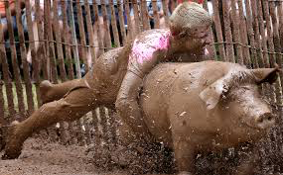
Arguing with an Engineer
is a lot like wrestling
in the mud with a pig.
After a couple of hours
you realize the pig likes it.
“Never wrestle with pigs. You both get dirty and the pig likes it.”
George Bernhard Shaw

Slide 63
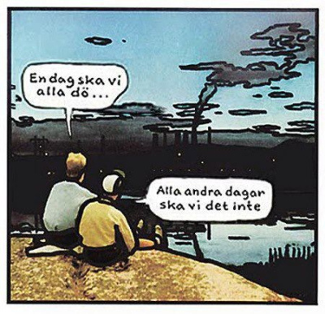
”Pessimistene er jo de reneste tåper
som tror på det motsatte av hva de håper.
Nei de optimister som livet beror på
er de som tør håpe på noe de tror på.”
Piet Hein

Slide 64
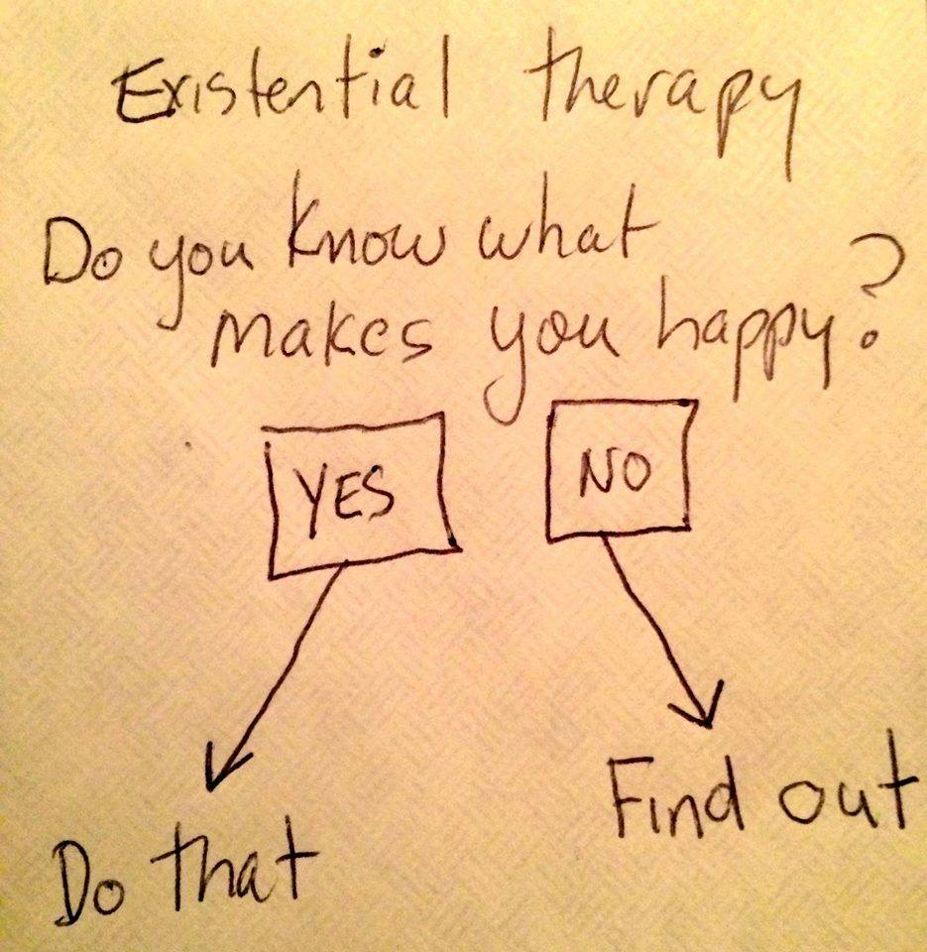

Slide 65
